Slide 1
TRƯỜNG TIỂU HỌC VÀ TRUNG HỌC CƠ SỞ TRẦN QUỐC TOẢN
Môn học: Hoạt động trải nghiệm
Lớp 4
BÀI 10: MÁI TRƯỜNG THÂN YÊU (Tiết 3)
SINH HOẠT LỚP: HÀNH ĐỘNG GIỮ GÌN TRƯỜNG HỌC XANH, SẠCH, ĐẸP
Giáo viên: Ngô Thị Thúy Hằng
Phú Hội- Tháng 11 năm 2023

Slide 2
Vận động theo nhạc

Slide 3
Hoạt động trải nghiệm
BÀI 10: MÁI TRƯỜNG THÂN YÊU (Tiết 3)
SINH HOẠT LỚP: HÀNH ĐỘNG GIỮ GÌN TRƯỜNG HỌC XANH, SẠCH, ĐẸP

Slide 4
PHẦN I
SINH HOẠT LỚP

Slide 5
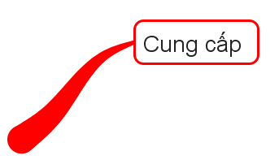
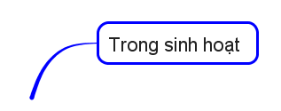
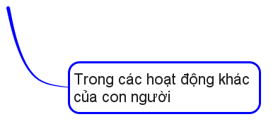
NHIỆM VỤ TUẦN 11
Đi nhẹ
Khi đi ra về
Nói khẽ
Không chạy
Chăm chỉ
Nghe giảng
Học tập
Tự tin
Chia sẻ

Slide 6
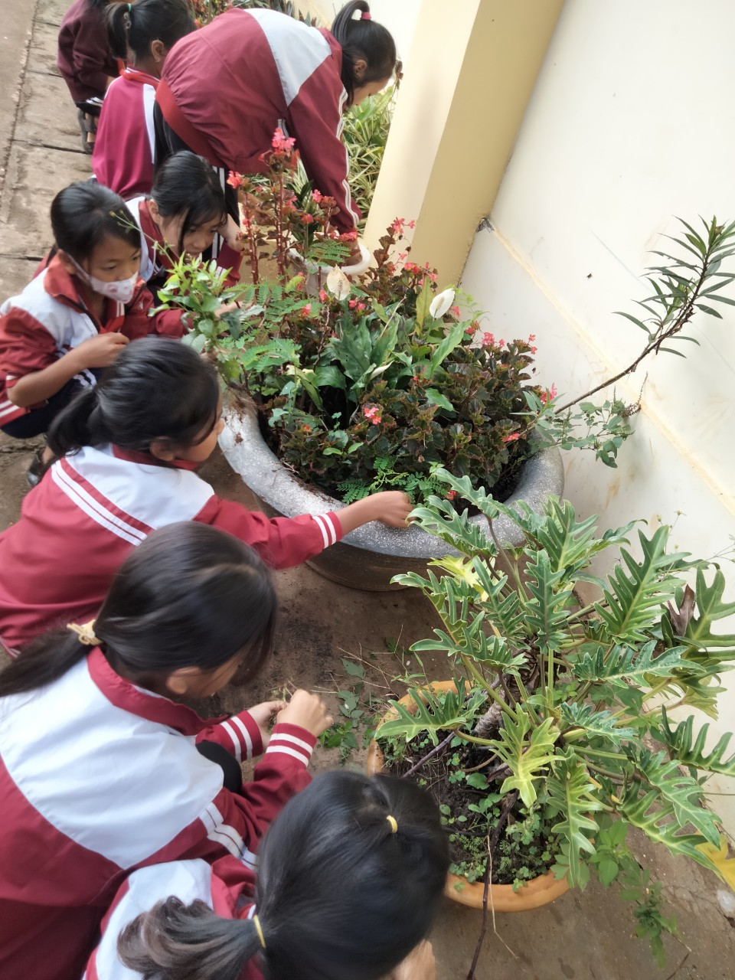
PHẦN II
HÀNH ĐỘNG GIỮ GÌN TRƯỜNG HỌC
XANH, SẠCH, ĐẸP

Slide 7
Hoạt động 3: Thực hiện kế hoạch giữ gìn trường học xanh, sạch, đẹp

Slide 9
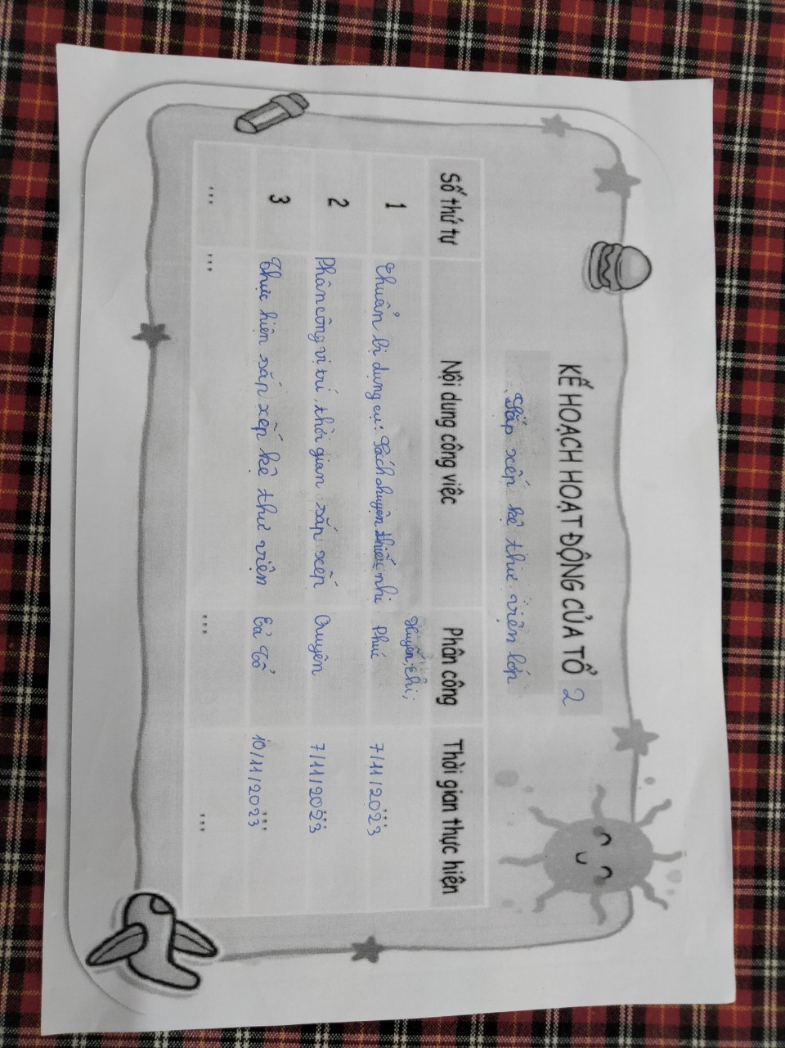

Slide 10
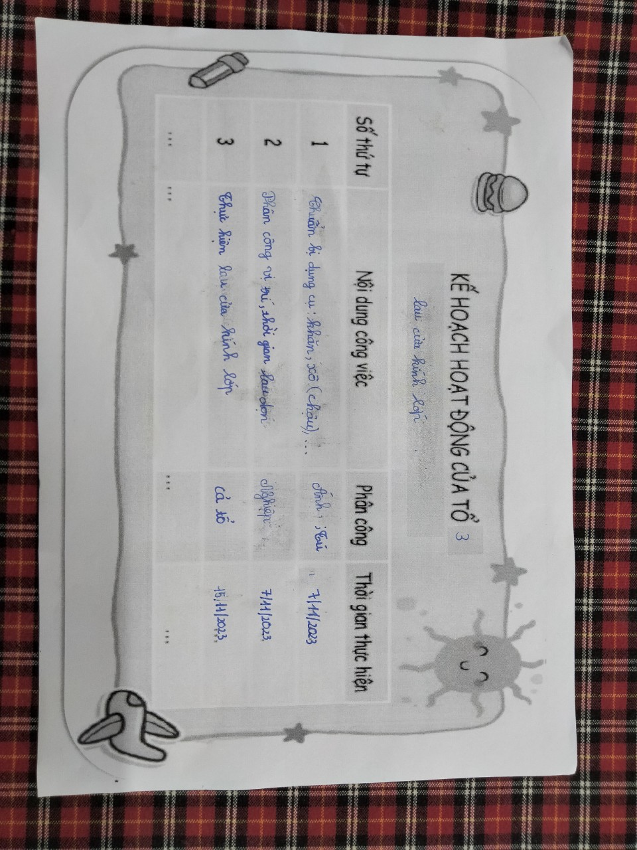

Slide 11
Kiểm tra lại những nội dung cần chuẩn bị cho việc thực hiện kế hoạch.
Em được phân công làm công việc gì?
Em đã chuẩn bị đủ dụng cụ cho công việc đó chưa?
Em có gặp khó khăn và cần hỗ trợ không?

Slide 12
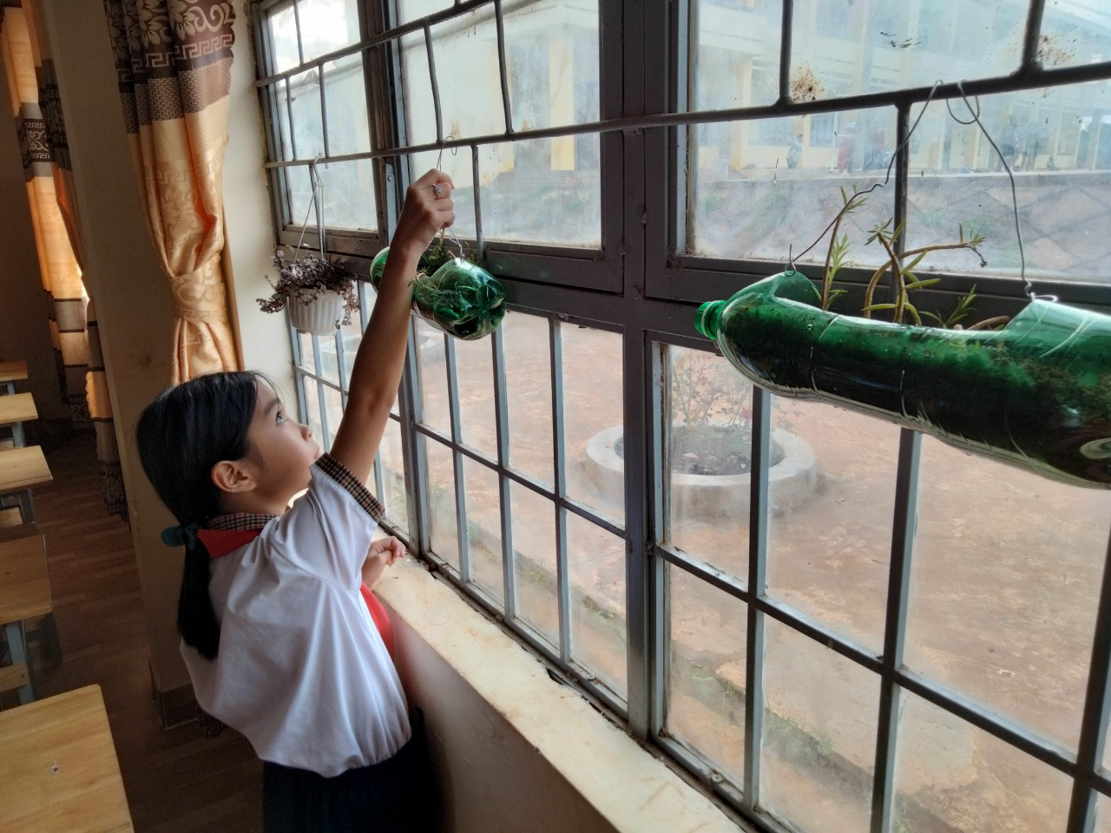
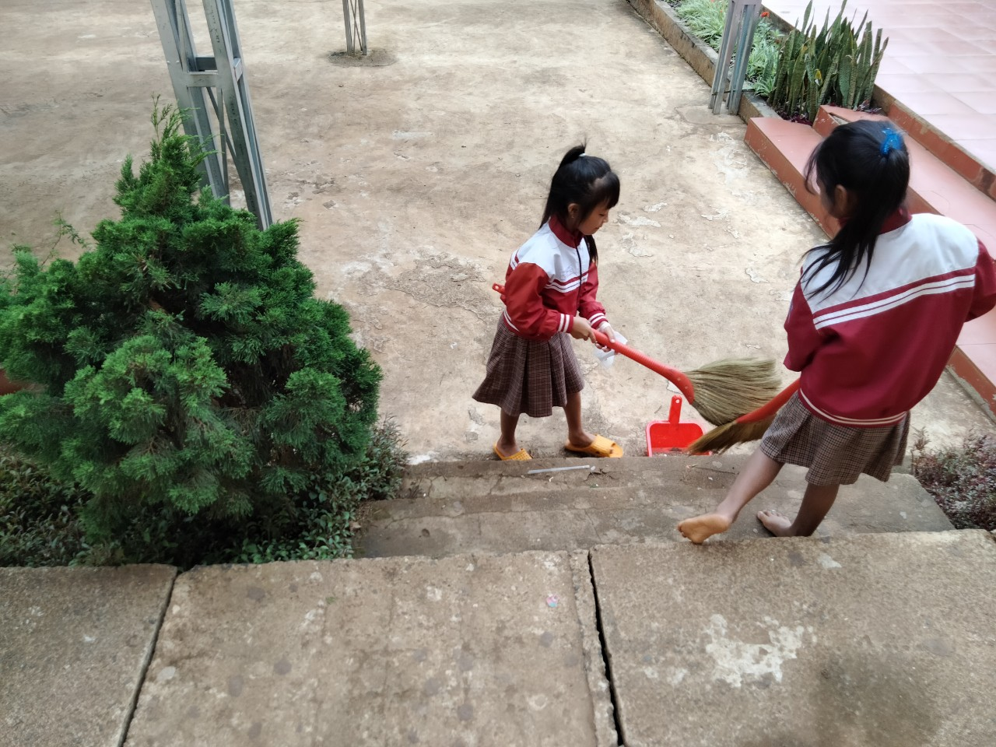
Thực hiện kế hoạch

Slide 13
Chia sẻ cảm xúc của mình sau khi tham gia hoạt động giữ gìn trường lớp xanh, sạch, đẹp.

Slide 14
Theo các em, chúng ta có thể duy trì hoạt động này thường xuyên không?
Nên thực hiện hoạt động ngày bao nhiêu lần trong một năm học?

Slide 16
Nhặt rác cổng trường
Trường
Chăm sóc công trình măng non
Lớp
Vệ sinh lớp học
Chăm sóc góc thiên nhiên
Ở nhà
Vệ sinh nhà cửa
Chăm sóc cây xanh

Slide 17
Về nhà cùng với người thân:
Suy nghĩ và thảo luận với người thân về những việc cần làm để giữ gìn trường lớp xanh, sạch, đẹp.
Tiếp tục thực hiện những công việc mà mình có thể làm được để giữ gìn trường lớp xanh, sạch, đẹp.

Slide 18
Notes:
Thiết kế: Hương Thảo – Zalo 0972.115.126. Các nick khác đều là giả mạo, ăn cắp chất xám.
Facebook: https://www.facebook.com/huongthaoGADT

